Slide 1

Формування особистісно орієнтованого середовища сучасного дошкільного навчального закладу
засобами музейної педагогіки
Звіт про ІІ,ІІІ етапи
дослідно-експериментальної роботи педагогічного колективу
Бериславського дошкільного навчального закладу №3 (ясла-садка)
комбінованого типу

Slide 2

визначити, науково обґрунтувати та експериментально перевірити педагогічні умови розвитку особистісних якостей та творчих здібностей дошкільників в особистісно орієнтованому музейному середовищі навчального закладу
Мета экспериментального дослідження

Slide 3
Завдання експерименту
* Створити в дошкільному закладі розвивальне музейне середовище, що стимулюватиме цілісний процес становлення особистості дошкільників
* Дослідити вплив на дітей розвивального музейного середовища
*Розробити та втілити у практику перспективне планування освітньої діяльності з дітьми в музейному середовищі та краєзнавчу програму «Бери слав – рідне місто» та оновити зміст, засоби, форми і методи музейної педагогіки з дітьми та батьківською спільнотою
*Створити єдину ціннісно-змістову співпрацю педагогів,
педагогів -спеціалістів, батьків, працівників музею на засадах партнерської взаємодії творчого характеру між дітьми та дорослими

Slide 4
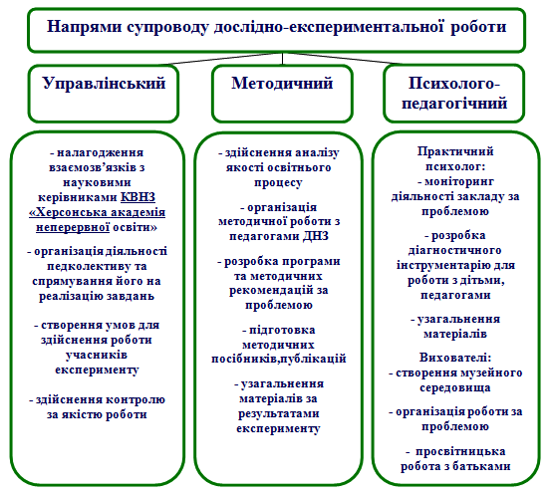

Slide 5
Предметно-розвивальне середовище груп
Бериславського дошкільного закладу № 3

Slide 6
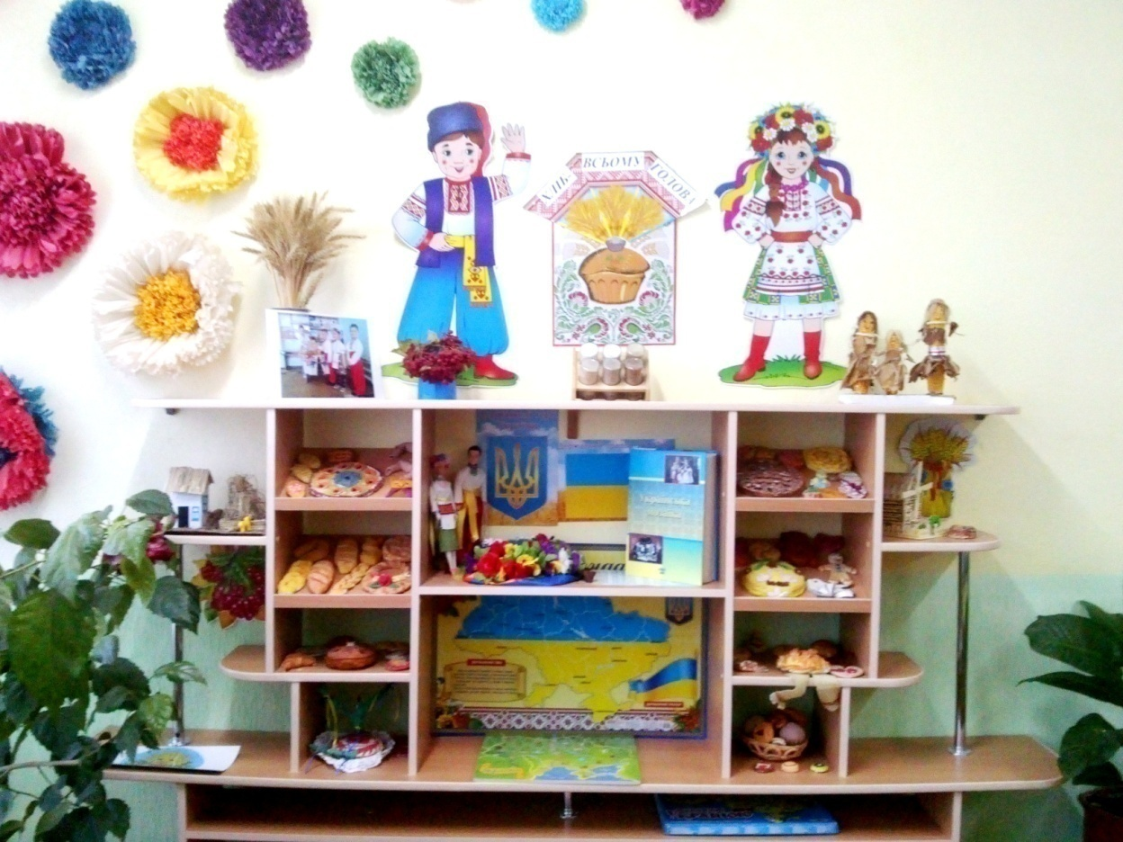
Хліб - всьому голова

Slide 7
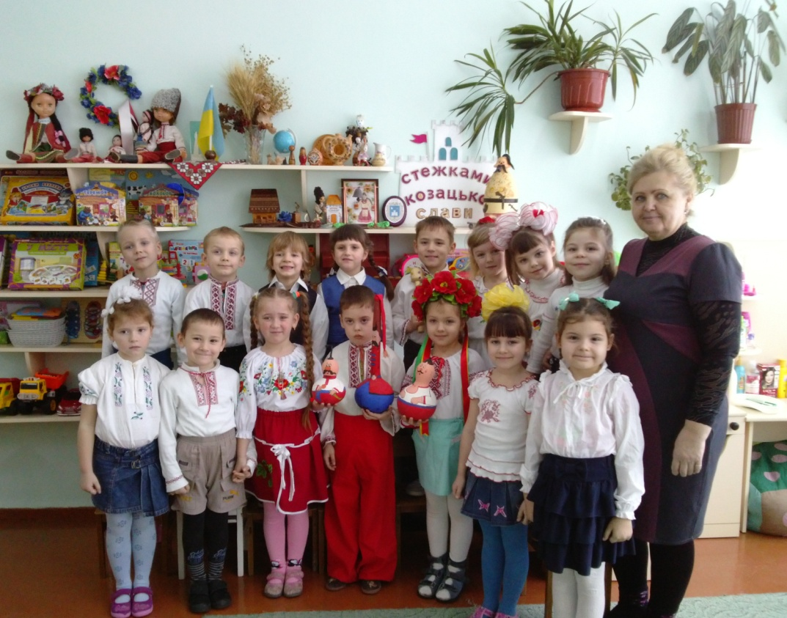
Стежками козацької слави

Slide 8
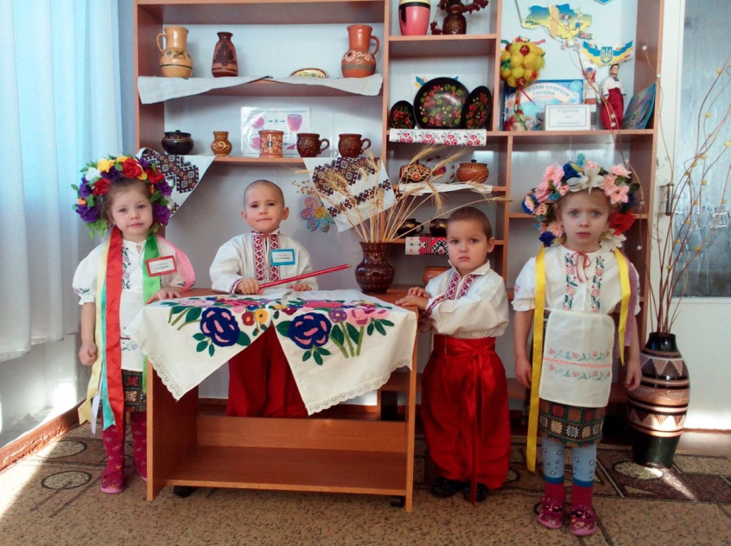
Український посуд

Slide 9
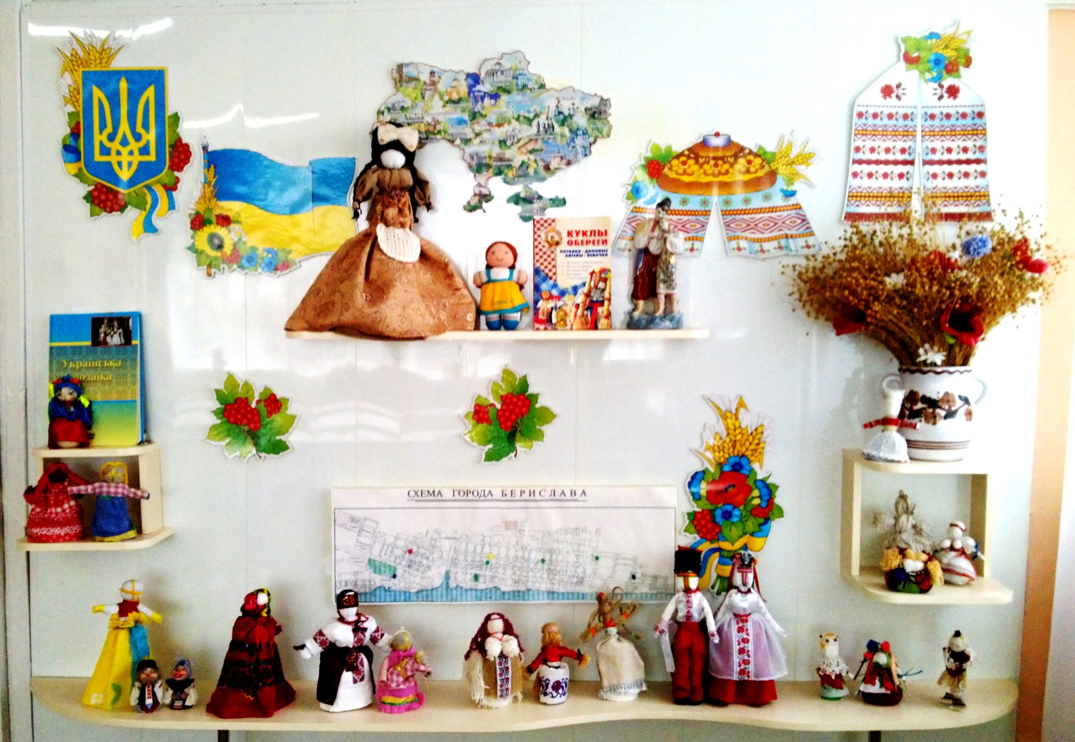
Лялька-мотанка

Slide 10
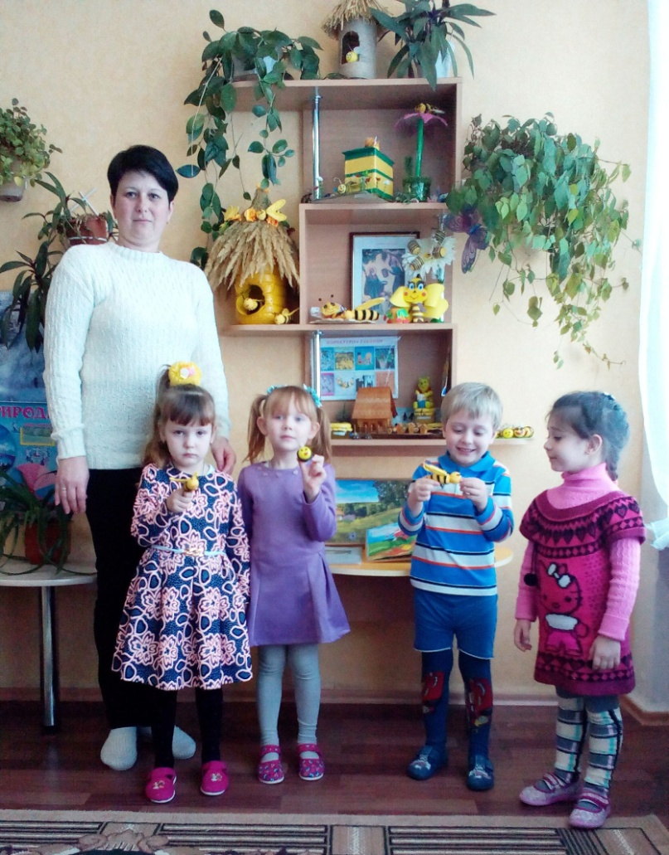
Бджілка -
трудівниця

Slide 11
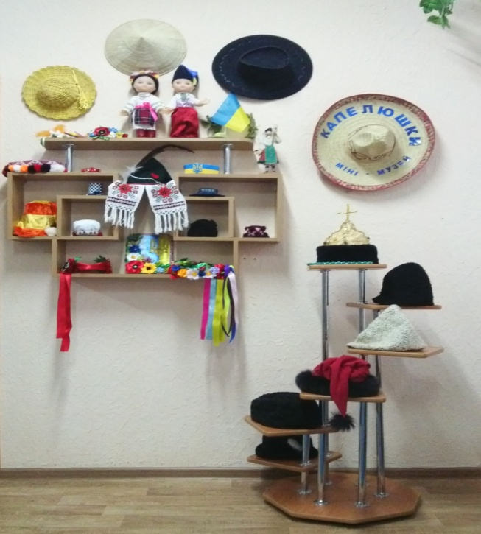
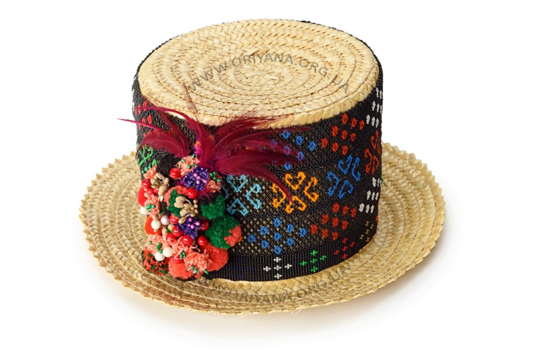
Капелюшки

Slide 12
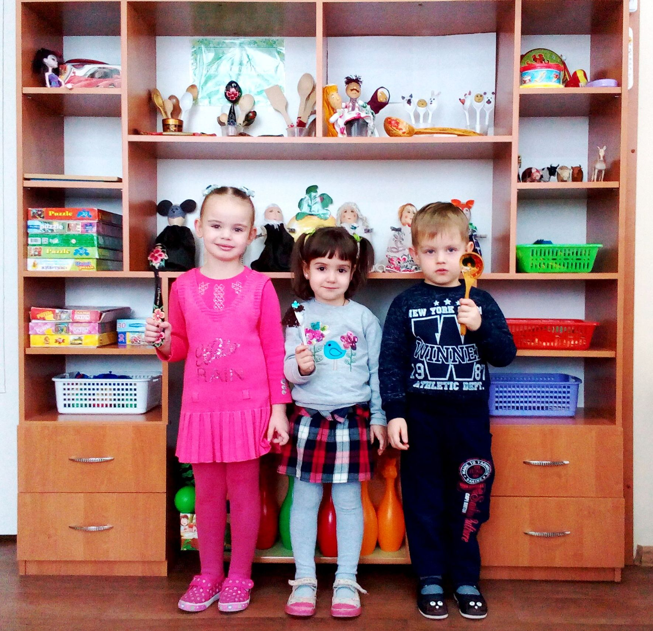
Її величність - ложка

Slide 13
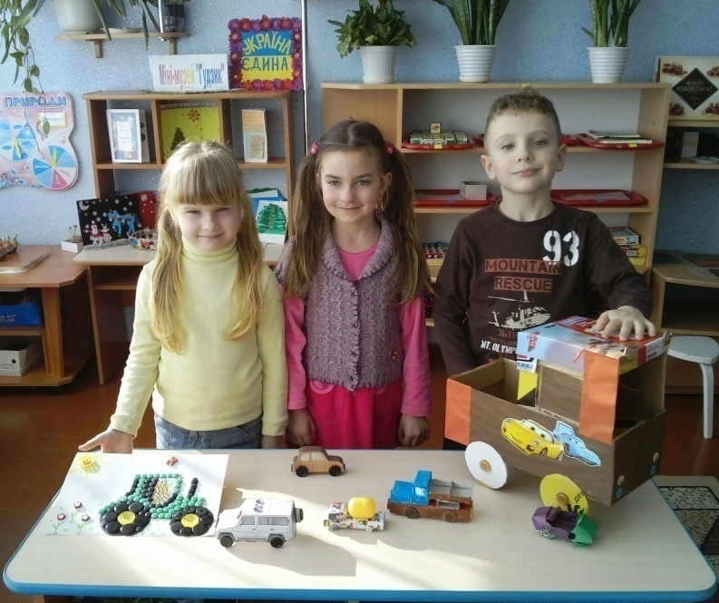
Гудзик

Slide 14
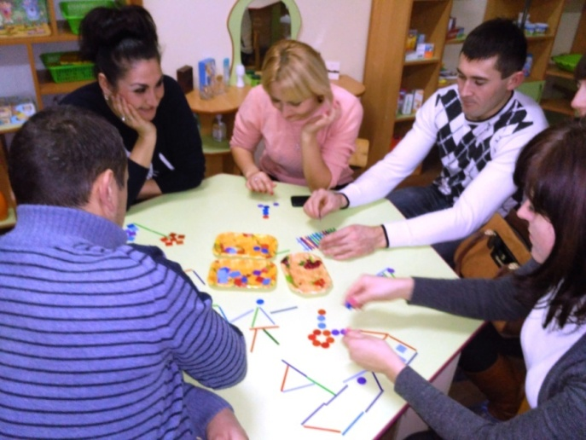
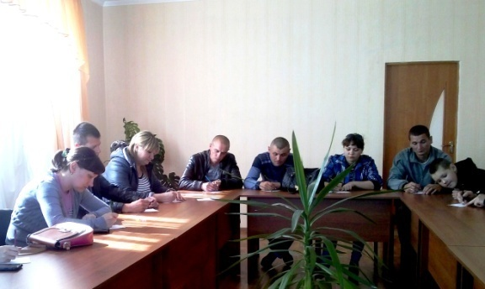
Батьки - учасники експерименту

Slide 15
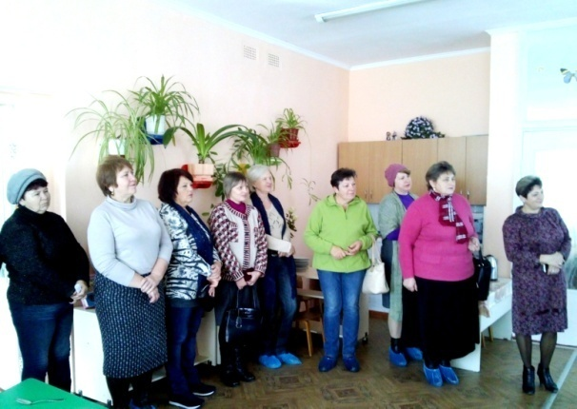
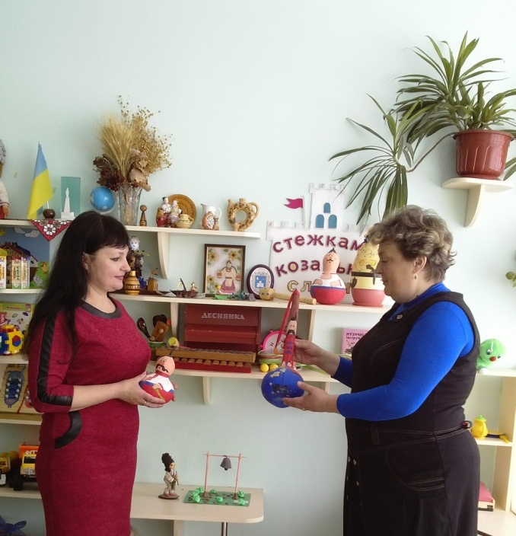

Slide 16
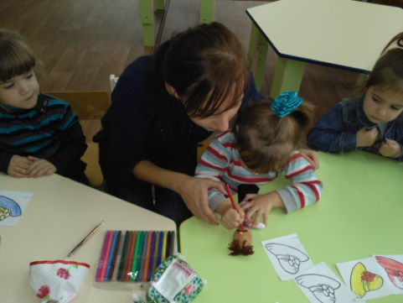
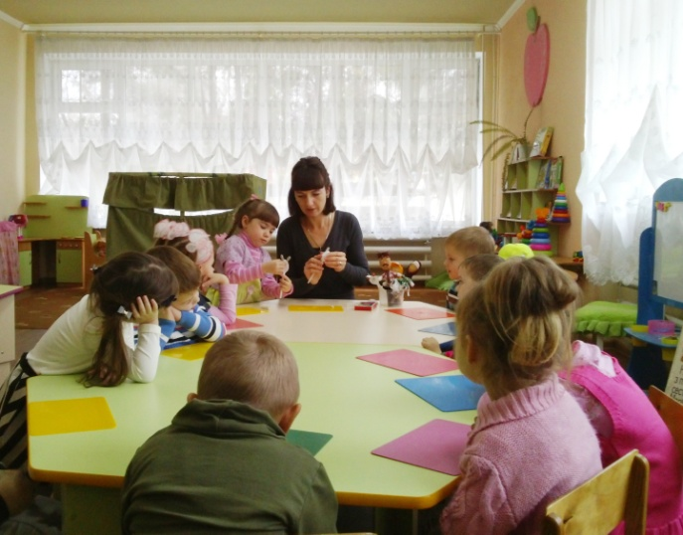
Майстер-класи
від батьків

Slide 17




Презентації батьків

Slide 18
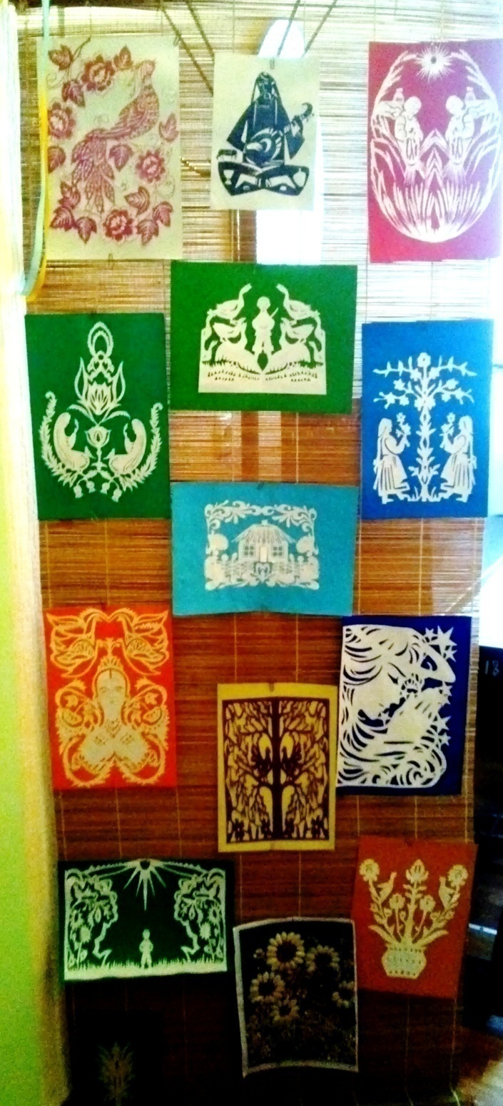
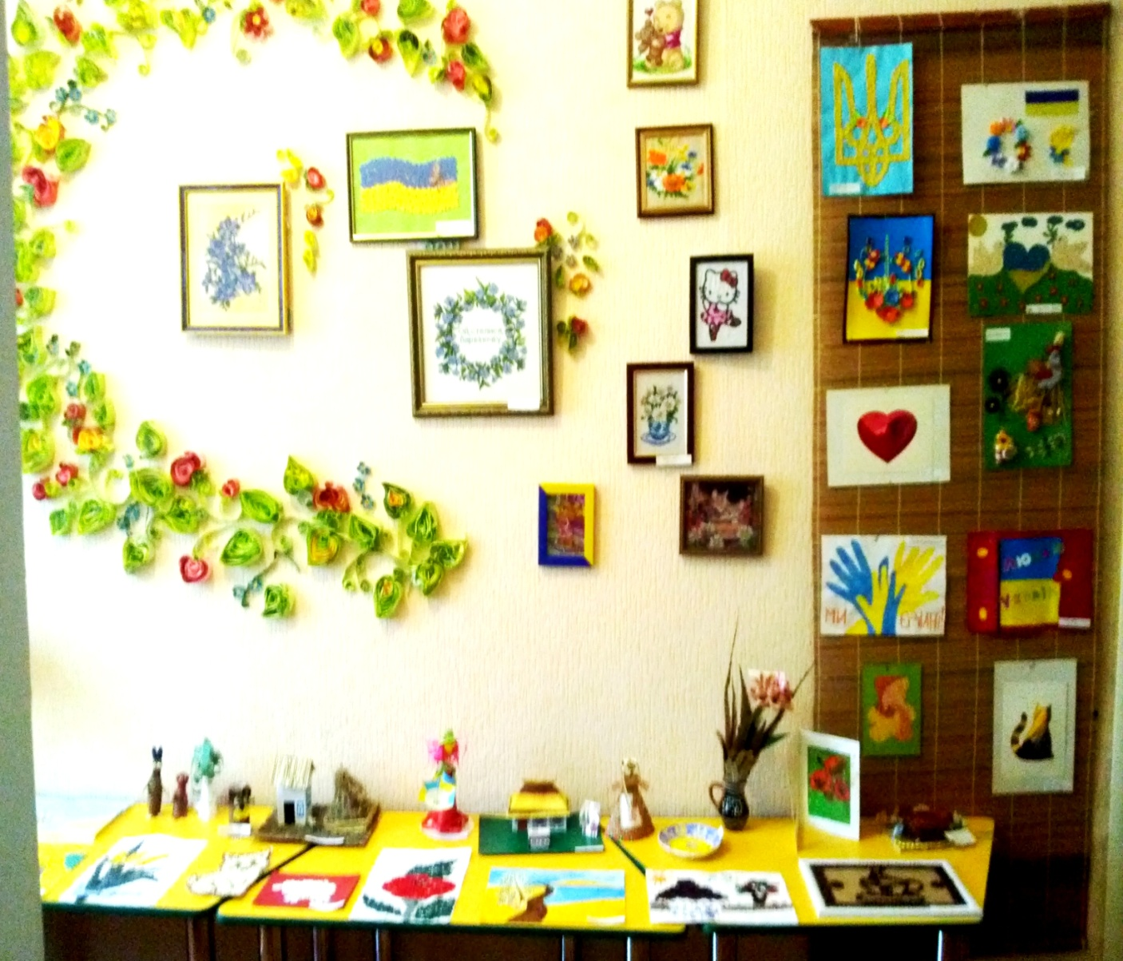
Виставки

Slide 19
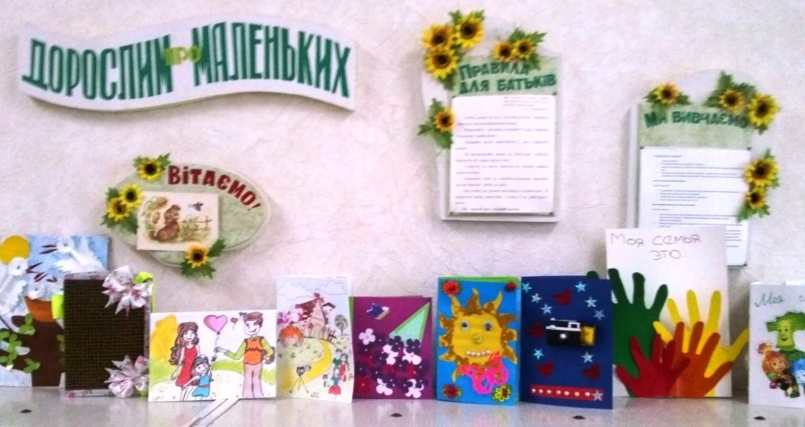
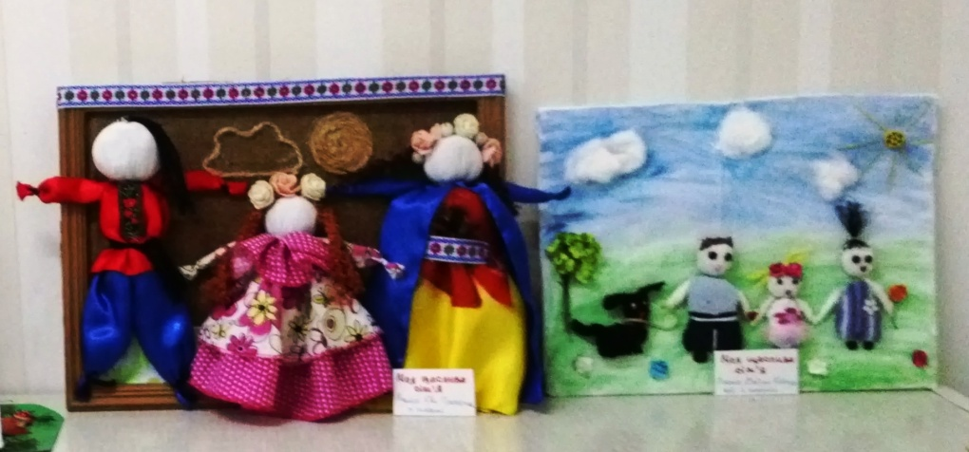

Slide 20
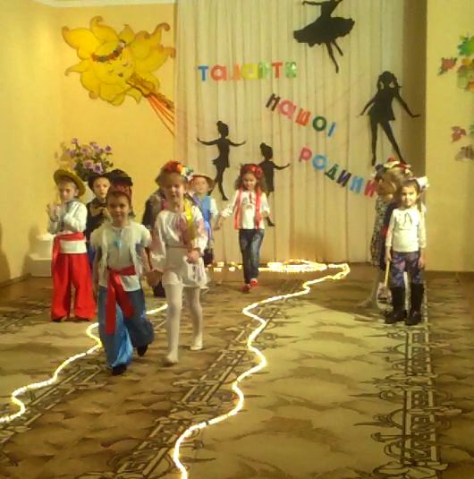
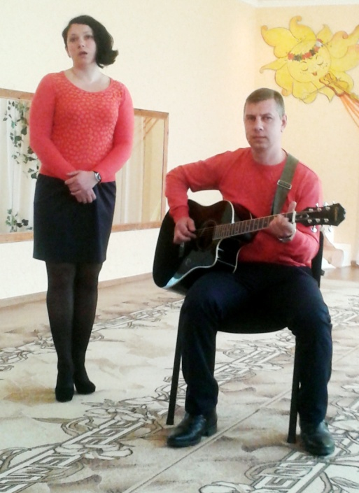
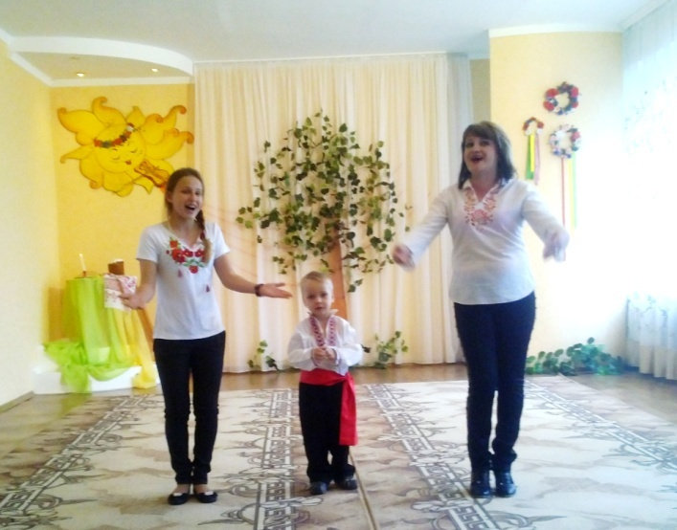
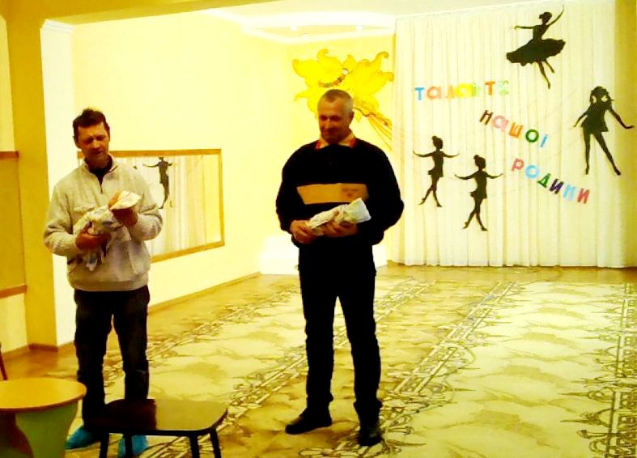
Фестиваль родинної творчості

Slide 21
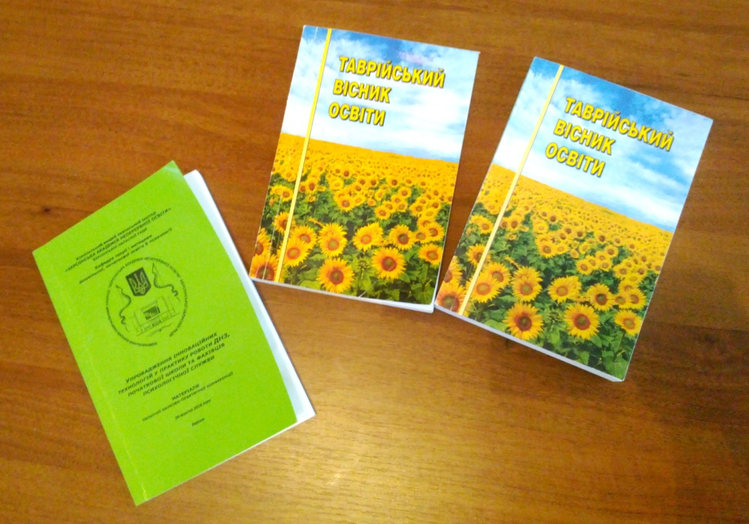
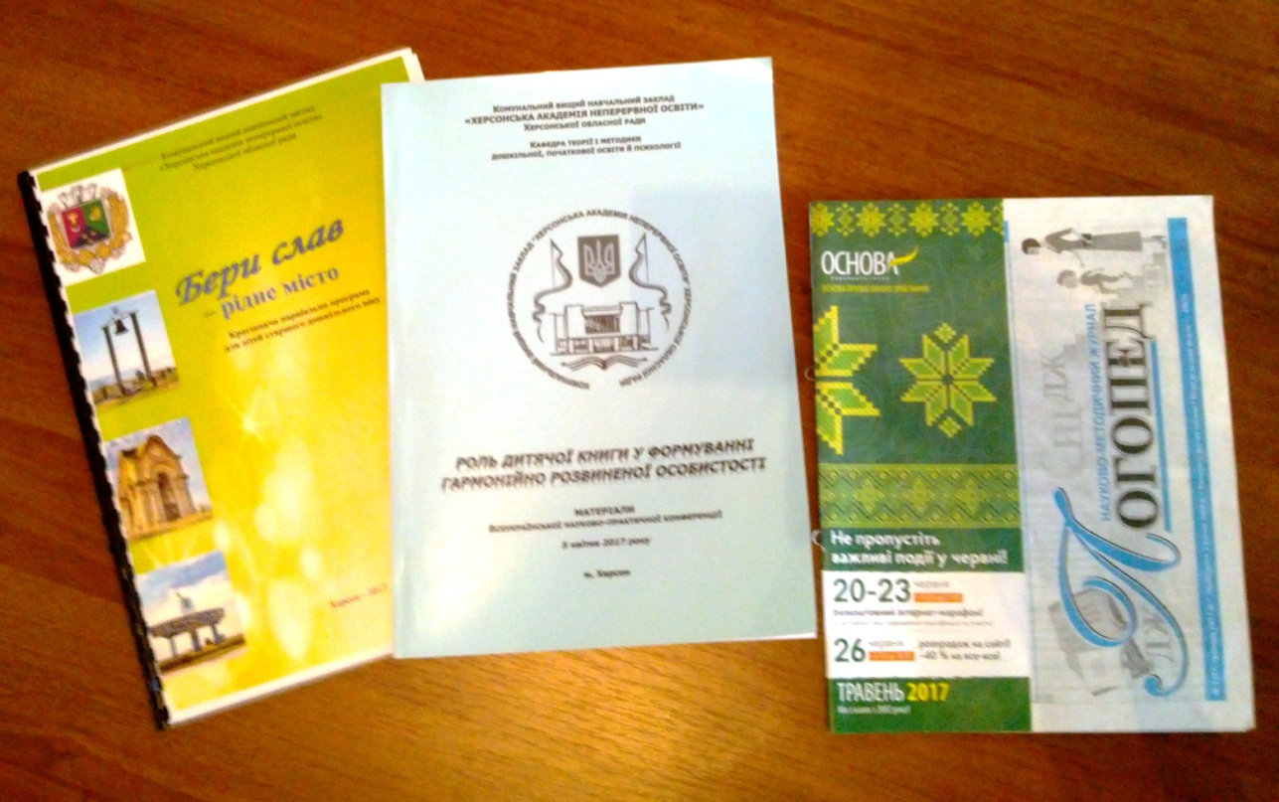
Вихователі діляться досвідом

Slide 22
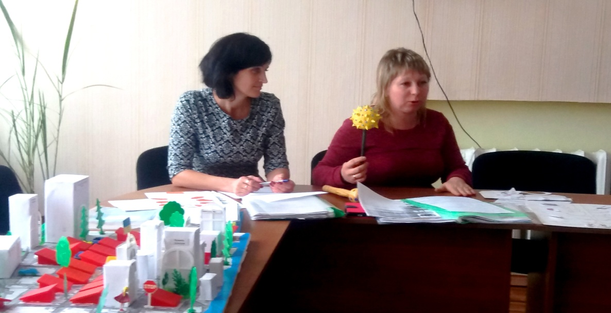
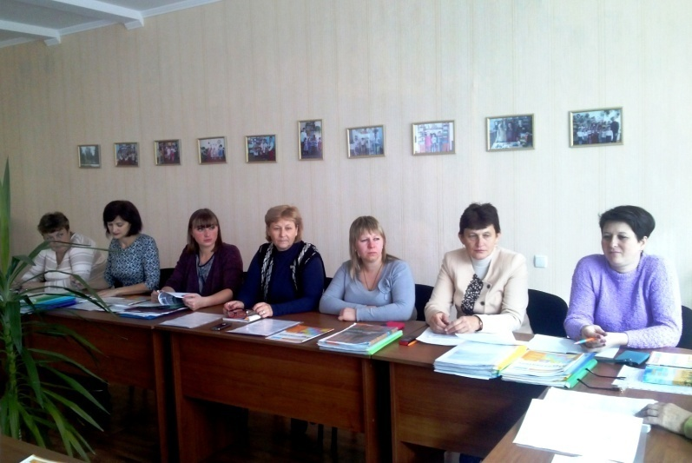
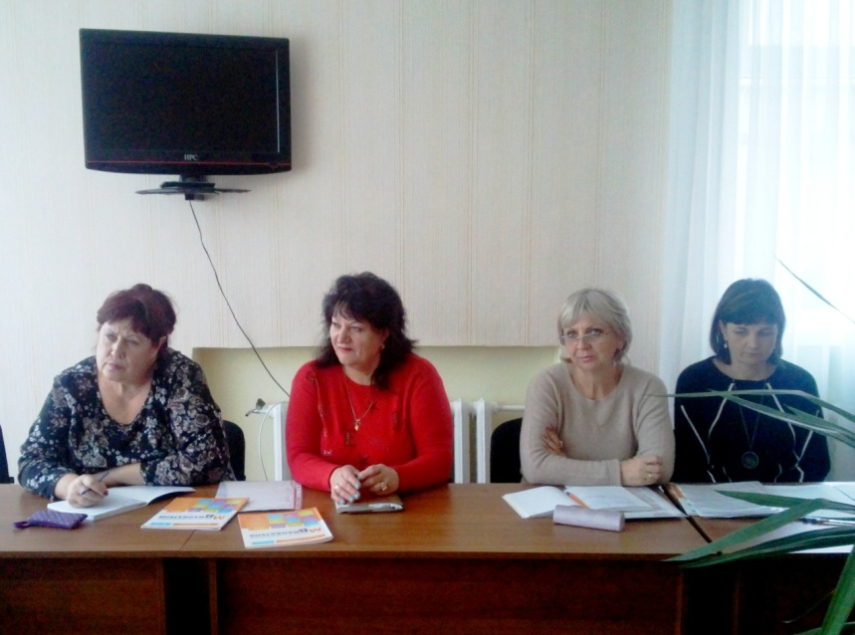
Вчаться вихователі
Школа молодого вихователя
Методичний тиждень
Засідання творчої групи

Slide 23
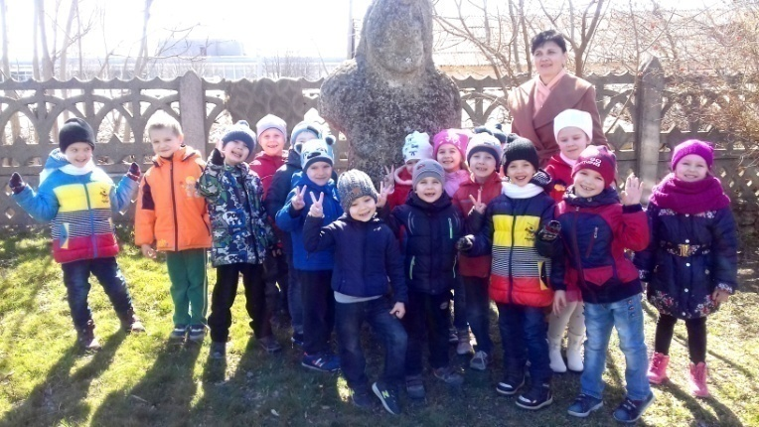
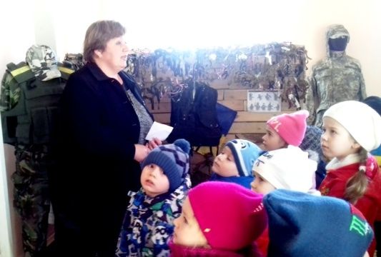
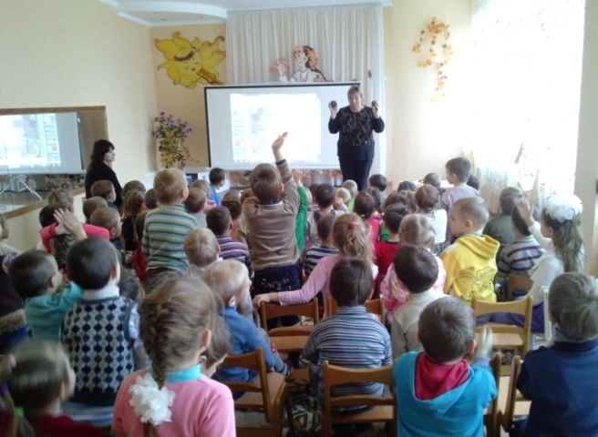
Ми - в музей, а музей - до нас

Slide 24
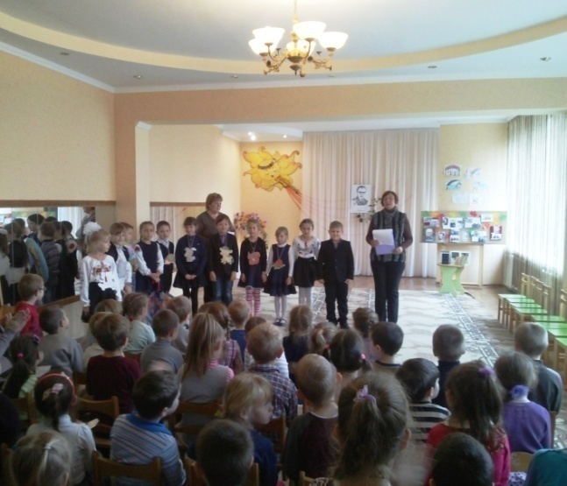
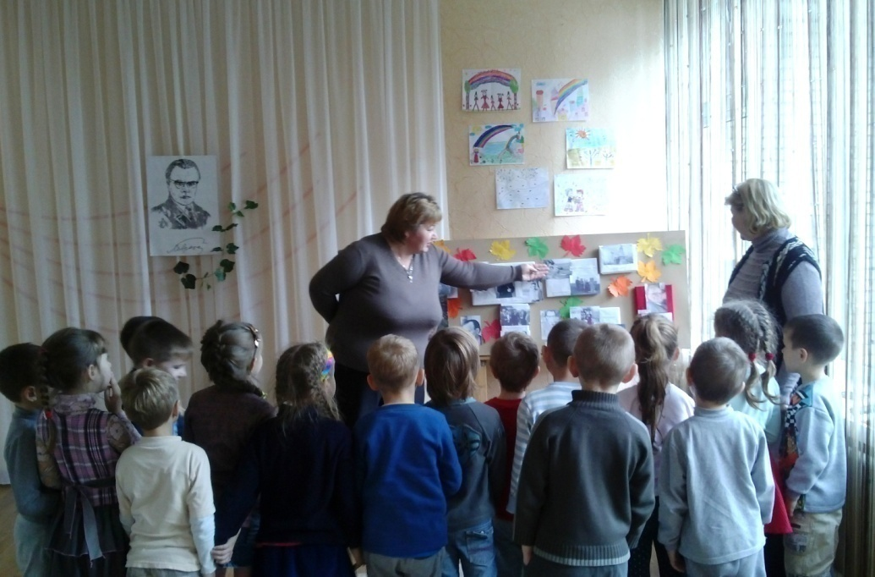

Slide 25
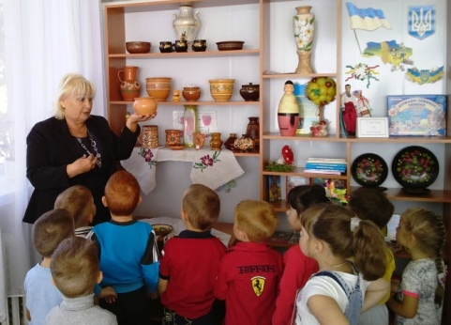
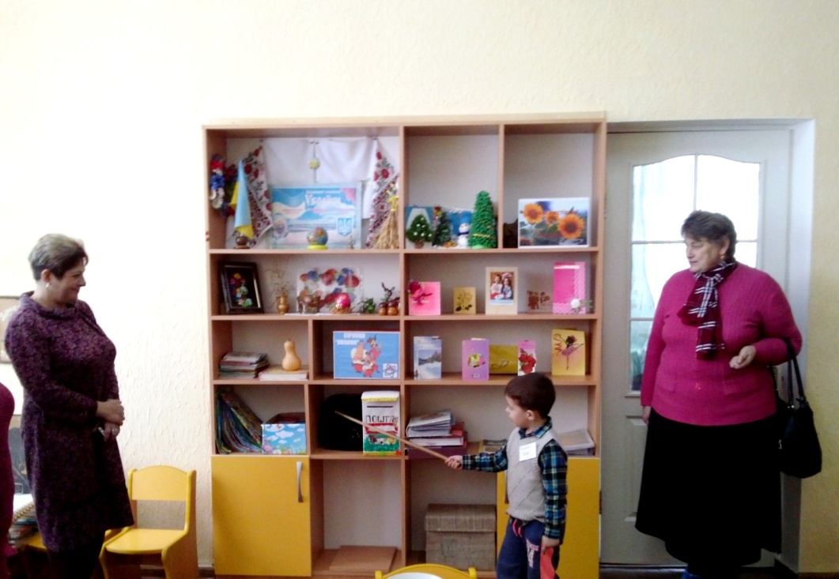
Екскурсоводи знають,
що розповідають

Slide 26
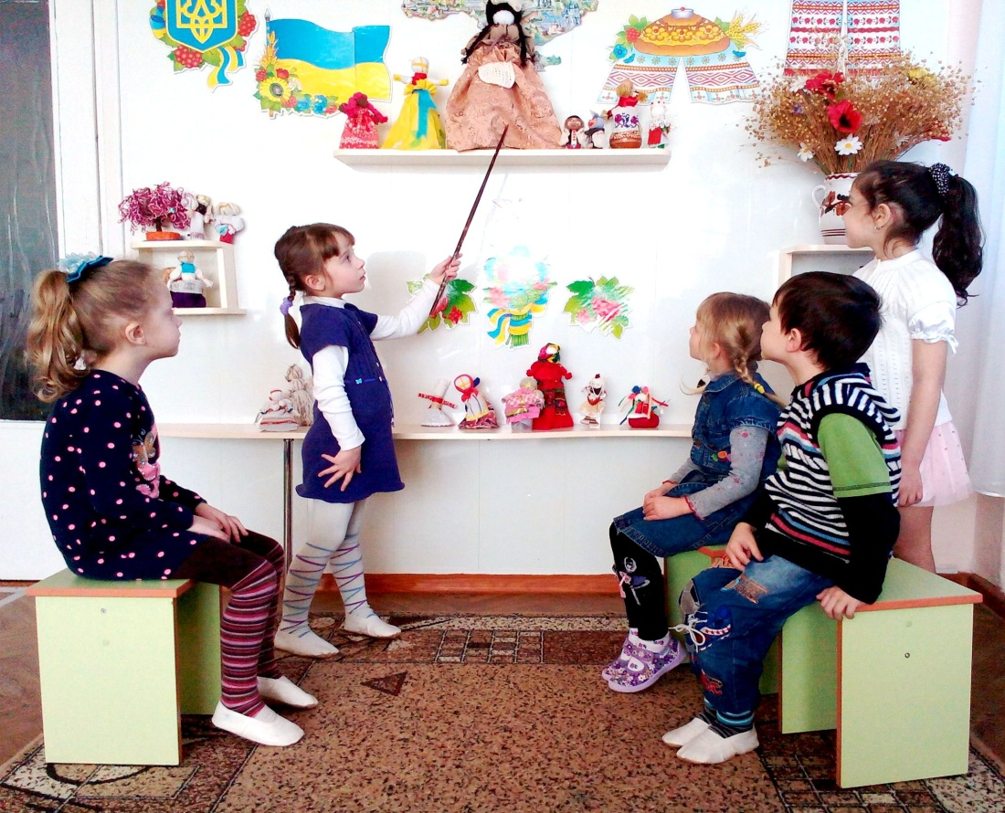
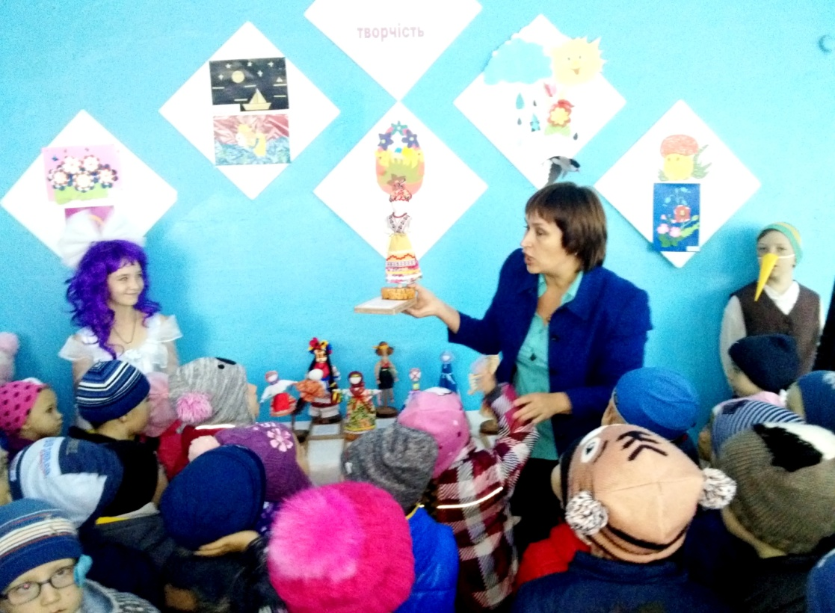

Slide 27
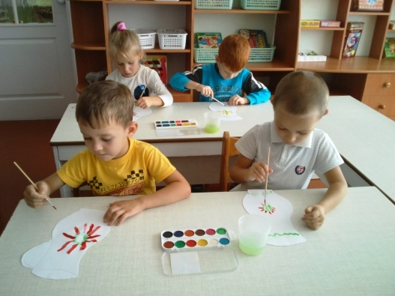
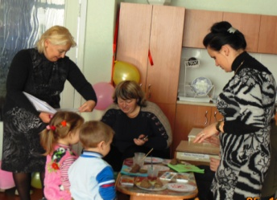
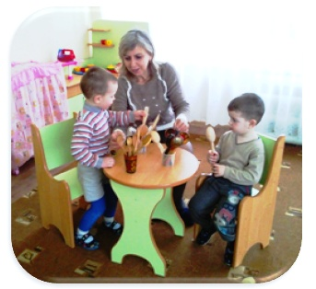
Міні-музеї
- в дії

Slide 28
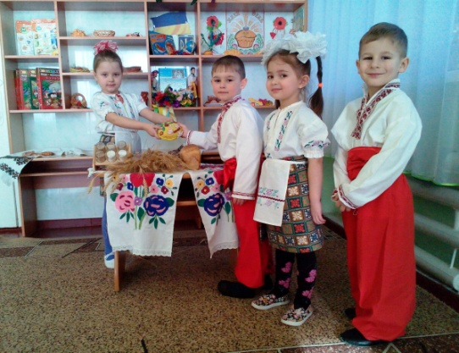
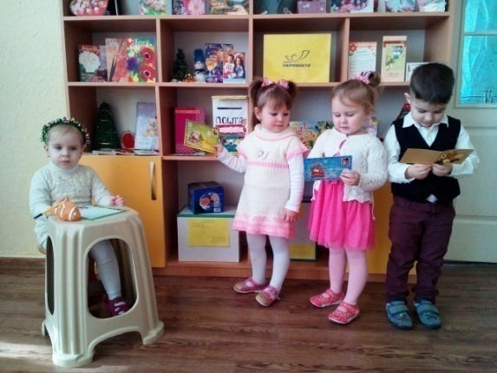
Творчі ігри дітей

Slide 29
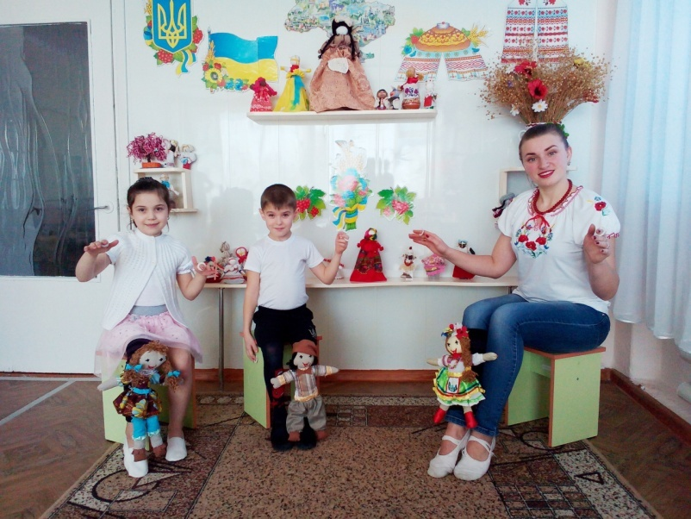
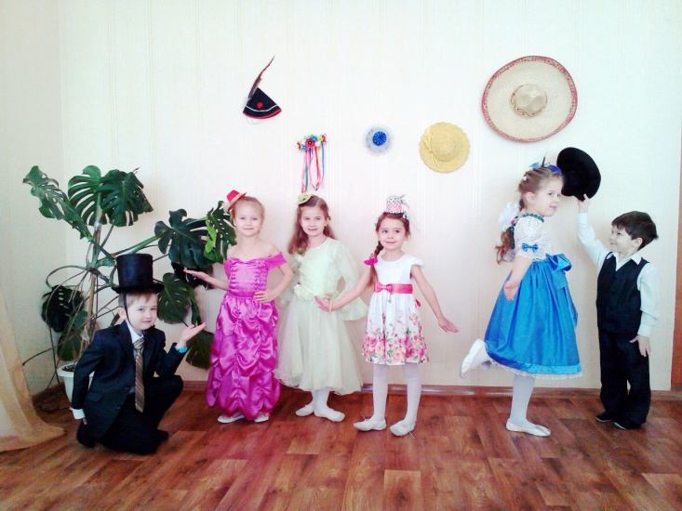
Експонати музеїв в театральних іграх

Slide 30
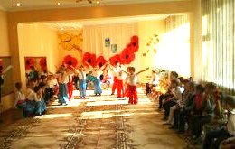
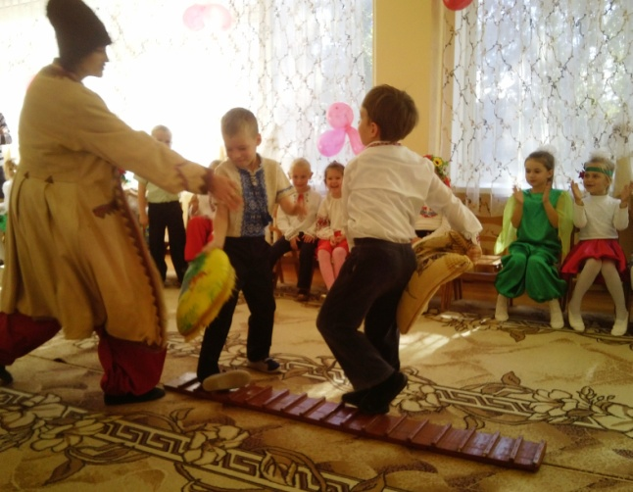
Козацькому роду
Свято Покрови
- нема переводу

Slide 31
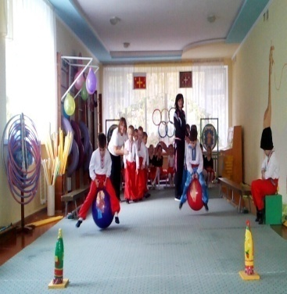
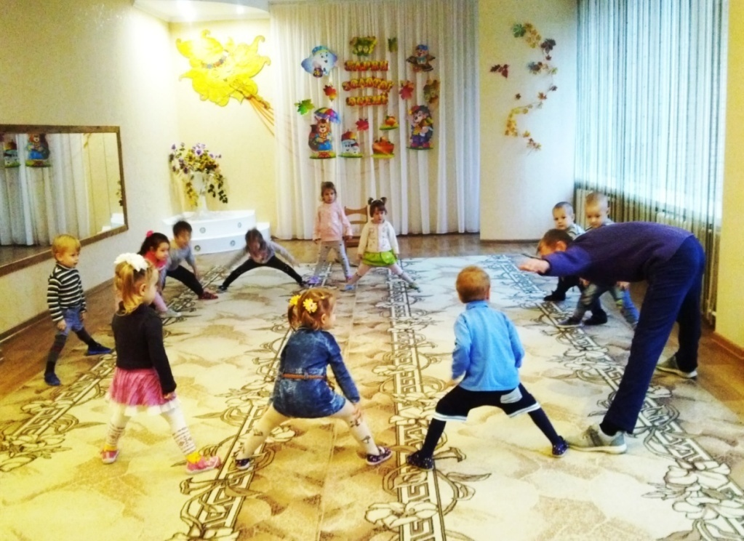
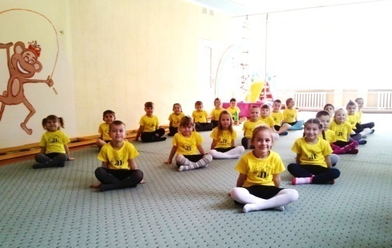

Slide 32
Музей як спосіб пізнання світу містить великий потенціал для особистісного розвитку дошкільнят, він розширює
«середовище існування» дитини,
є місцем інтелектуального відпочинку.

